Slide 1
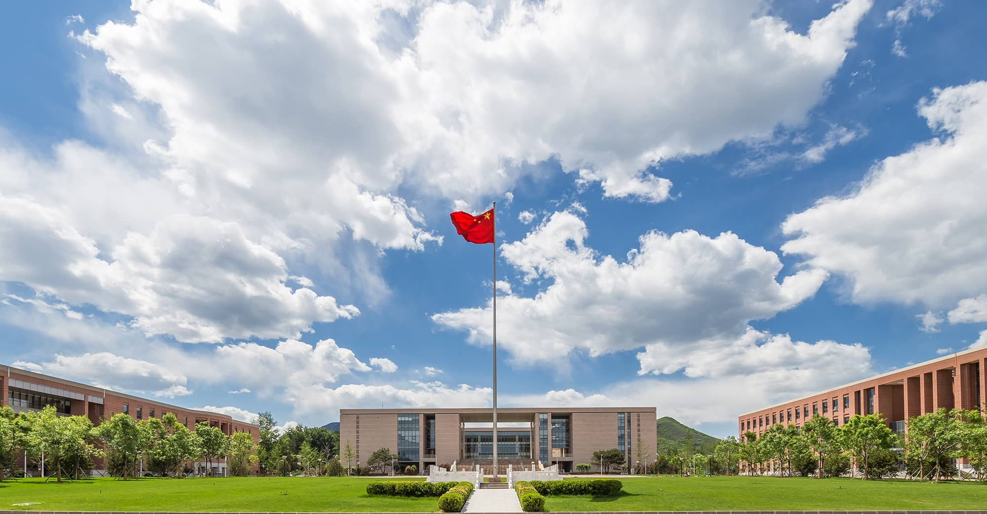

迎新报告
报告人：马帅 指导老师：王文成
2021年9月3日
Notes:
照片为学生拍摄的礼堂

Slide 2
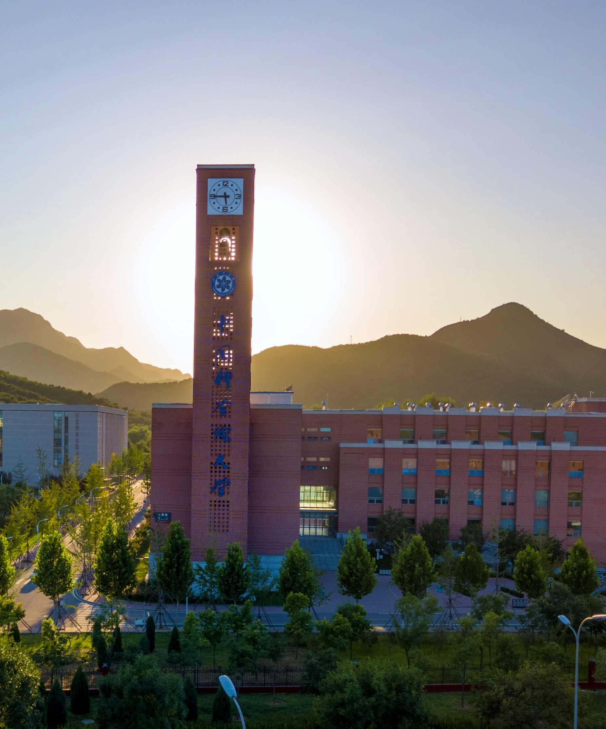
1
科研情况
2
感悟与寄语
目录
Contents
Notes:
图片可以替换

Slide 3
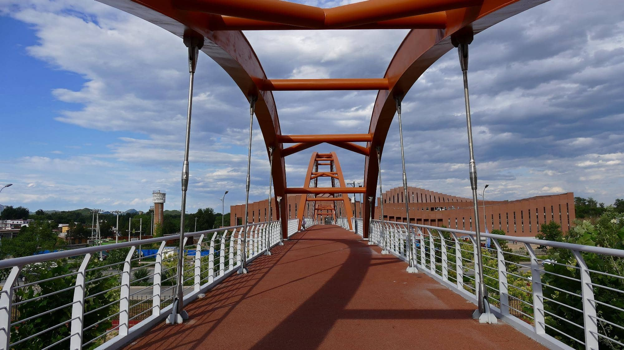
01
科研情况
◎测地线计算

Slide 4
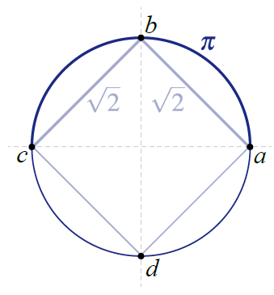
测地线问题
离散测地线问题
全局计算几何方法
局部计算几何方法
光滑测地线问题：
热传导方程

Slide 5
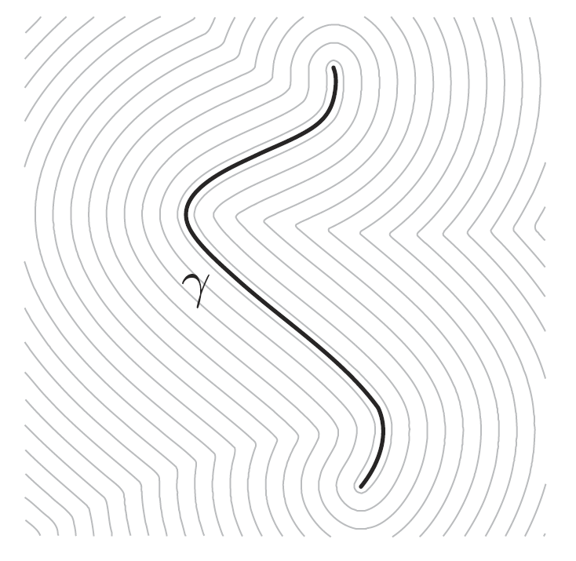
输入与输出
Point-to-Point Geodesic Path
(PPGP)
Single Source Geodesic Distance / Shortest Path (SSGD/SSSP)
Multiple Source Geodesic Distance / Shortest Path (MSGD/MSSP)
All-Pairs Geodesic Distances / Shortest Paths (APGD/APSP)

Slide 6
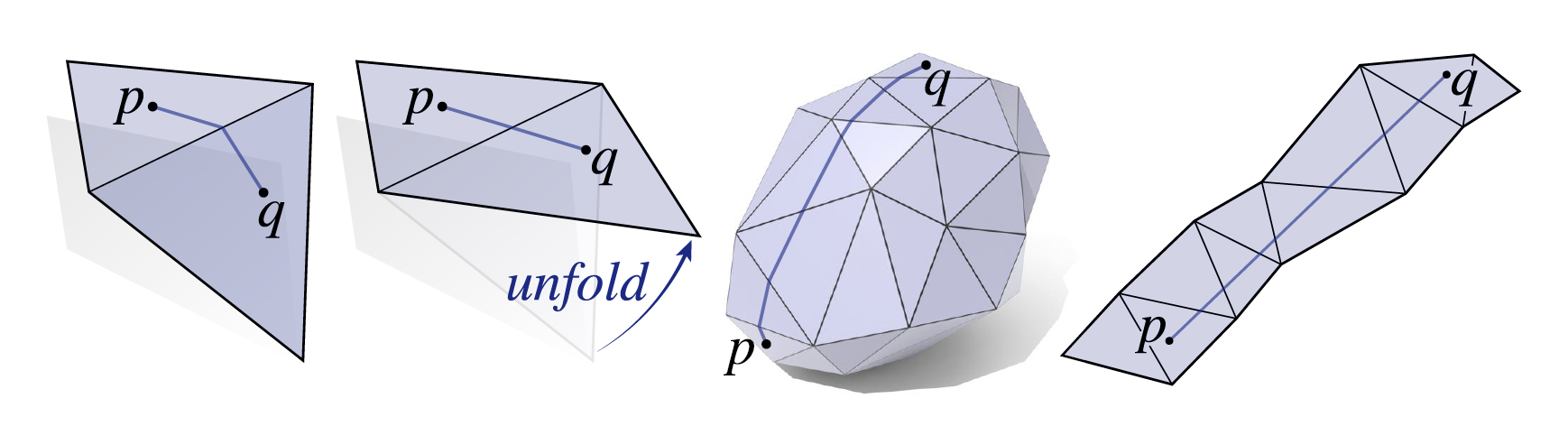
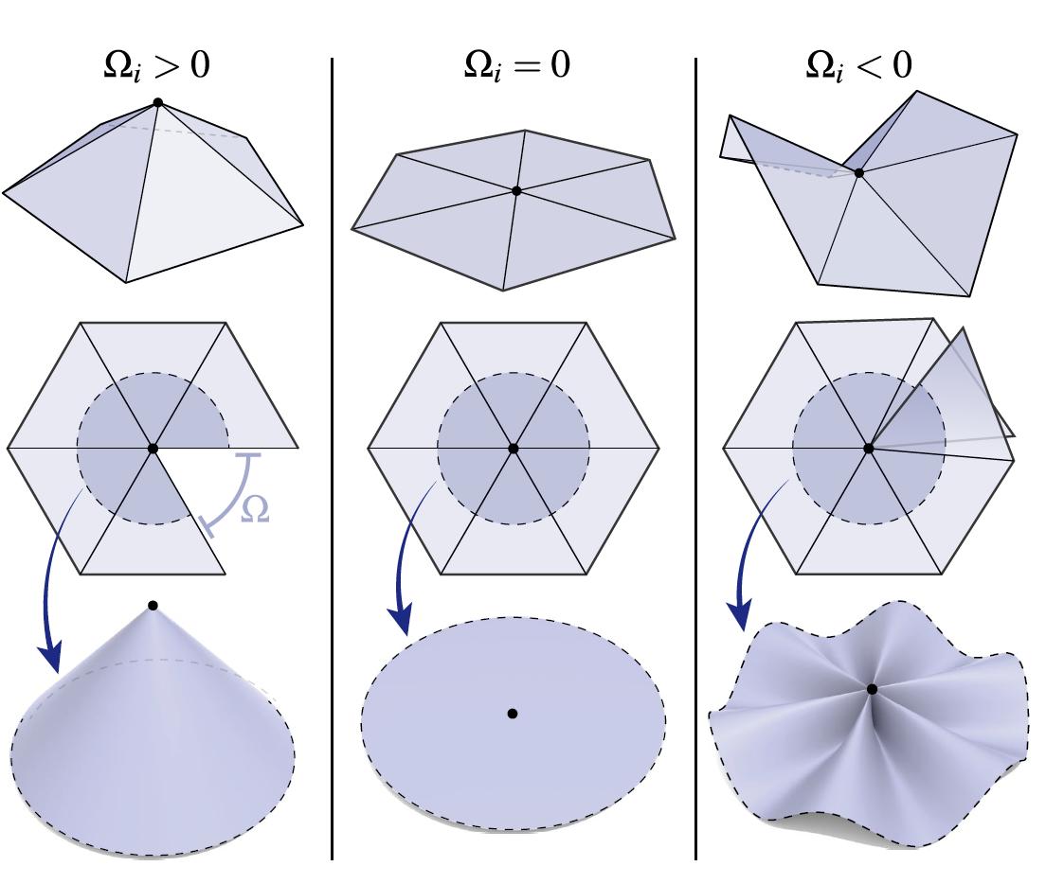
离散测地线性质

Slide 7
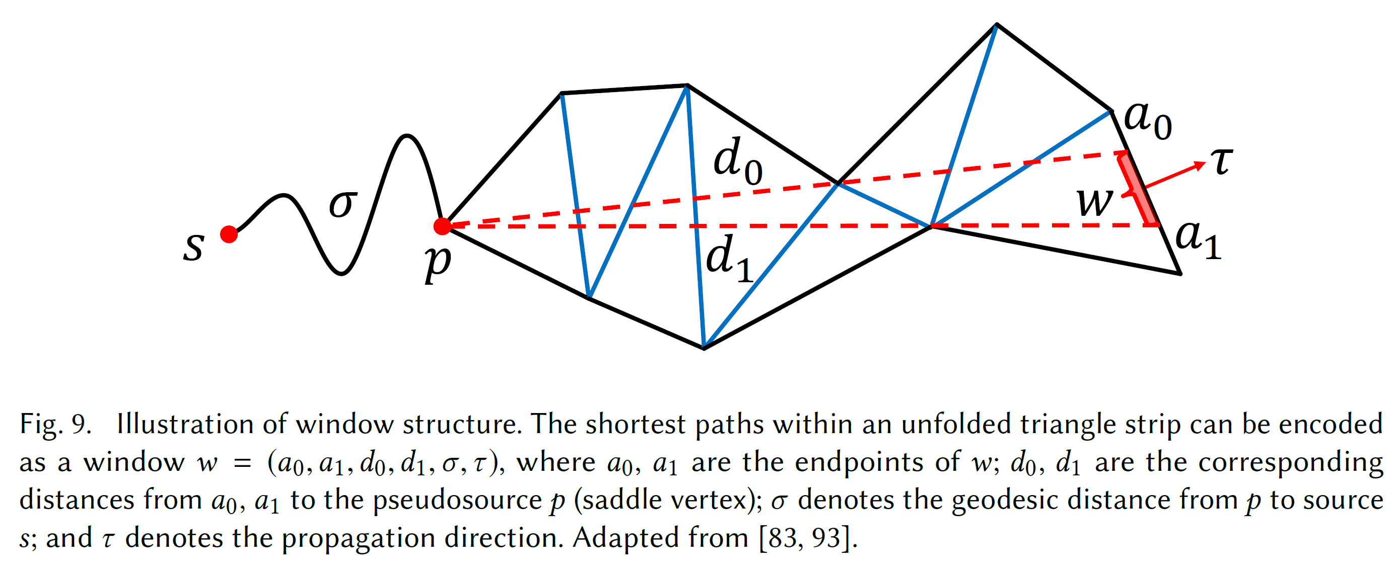
离散测地线计算

Slide 8
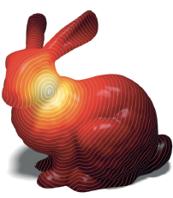
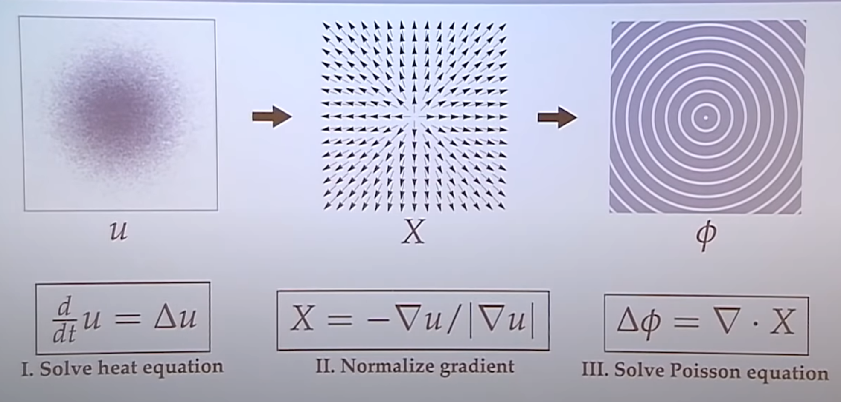
光滑测地线计算

Slide 9
02
感悟与寄语

Slide 10
感悟与寄语
1. 注重课程学习
2. 理论与实践结合
3. 劳逸结合

Slide 11
